Slide 1
Estrategias políticas y epistémicas mapuche para avanzar en el uso funcional del idioma mapuzugun elisa.loncon@usach.cl
Identificar estrategias epistémicas en la producción del conocimiento tradicional y estrategias políticas para posicionar el conocimiento en el diálogo intercultural y al sujeto histórico indígena con su filosofia en el mundo actual

Slide 2
Índice
I. Contexto
II. Fuentes teóricas y de datos
- La episteme
- Textos escritos en mapuzugun
- Trabajo en el aula
- Conversaciones
III. Datos y Análisis
IV. Conclusiones

Slide 3
1. Contexto de las lenguas indígenas
Pueblos indígenas en Chile: 2.785.792, 12,8% de un total de 17.574.003
Aymara,
Rapa-Nui,
Quechua,
Likan Antai,
Colla,
Kaweshkar,
Yagan,
Selknam
Diaguita
Mapuche,
El 9,9% de toda la población chilena es mapuche. (Censo, 2017)
Población urbana creciente: 614 mil viven en la región Metropolitana Santiago. Centralismo y urbanización de la población indígena

Slide 4
Las Lenguas indígenas en en Chile
Lenguas con gramáticas desaparecidas:
LIKAN ANTAY, DIAGUITA
Lenguas en vulnerabilidad extrema:
SELKNAM, KAWESQAR; YAGAN
Todas las Lenguas en riesgo de desaparecer:
AYMARA, QUECHUA, RAPA NUI Y MAPUZUGUN
El mapuzugun es la lengua con más hablantes por ser el pueblo indígena mayoritario en el país, con10% apox. Habla mapuzugun

Slide 5
Marco legal de la EIB ( restringido e insuficiente)
Pueblos indígenas sin reconocimiento constitucional
Sin Ley de Derechos Lingüisticos para pueblos indigenas
Interculturalidad no es para todos en el sistema educativo
Declaración de los Pueblos Indígenas no es vinculante
Marco legal vigente
Convenio 169 de la OIT (1989)
Derechos del niño (1989)
Ley Indígena Nº 19.253 (1993) – restrigida
Ley General de Educación LGE (2009) - restringida

Slide 6
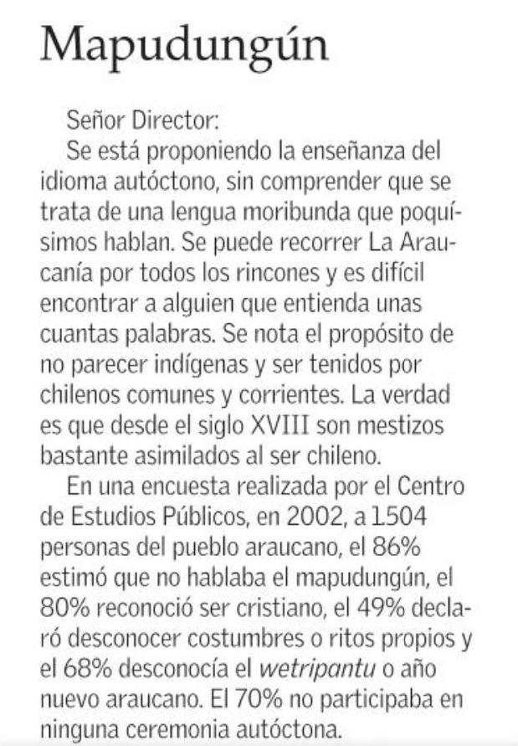
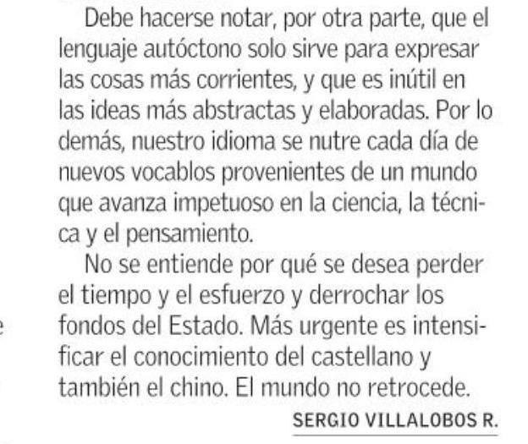
¿Qué les provoca la lectura de este texto?
¿Qué implicancias tiene la posición del autor de la carta en la configuración del mundo indígena?
¿Qué se aprenden en el contexto descrito?
Sergio Villalobos, Premio Nacional de Historia, 1993 Carta al Diario El Mercurio, 17 /05/19

Slide 7
KANT, en su famoso artículo “¿Qué es la Ilustración?” del año 1784, cuyo contenido ha sido epistemológicamente determinante para Occidente.
A criterio de Kant, sin embargo, hay humanos que aún no han alcanzado la mayoría de edad y que permanecen en el infantilismo cognitivo y moral;. Al respecto elabora una antropología clasicacando a la humanidad en cuatro razas principales: la blanca en Europa, la amarilla en Asia, la negra en África y la roja en América. El color de la piel y la raza va a determinar la mayor o menor capacidad de autoeducación moral, y en ese sentido, en su obra Geografía Física del año 1804,
HEGEL, en el año 1830, siglo XIX, sigue la línea racista y eurocéntrica kantiana re riéndose a las naturales condiciones de inferioridad de los indios americanos (inferioridad compartida incluso por los animales locales)

Slide 8
Enfrentando la lucha epistémica “Don Manuel Antonio Neculman [...] nos pareció un mozo muy cumplido y atento; parece que ha aprendido muy bien cuanto ha estudiado... su educación se resiente, como es natural, de falta de conocimiento del mundo y de la sociedad española en que vive. (Préndez 1884: 33) “Ni lo uno ni lo otro”. Es la imagen del nativo que por más que lo intente, tan sólo podrá aspirar a ser mitad civilizado Ancan, 2014. P.24
la cultura hegemónica y oficial que deja al margen del sistema los saberes indígenas, valores y habilidades, sobre todo de la evaluación académica de los estudiantes.
En la cultura colonial eurocéntrica, el pensamiento complejo de los indígenas fue denominado folclore, creencia pero nunca sabiduría. Así se negó al indígena su condición de ser pensante y a las generaciones de los pueblos conquistados la condición de “sujetos históricos” usando la categoría de sujeto de Hugo Zemelmann
La escuela, la educación cultiva un pensamiento filosófico mutilante de lo indígena: epistémico, lingücidio; la explotación humana y de la naturaleza,

Slide 9
La negación de la capacidad de pensar de los indígnas
- la negación de la capacidad racional de los indígenas a partir de Kant y Hegel,
-La imposición del saber hegemónico moderno eurocéntrico, patriarcal y colonial mediante la colonización de los “otros” y vía “epistemicidio” (Santos, 2017)
y finalmente, - la presencia de la Matriz colonial del poder (Mignolo, 2010 )

Slide 10
Qué Es LA episteme
“Los códigos fundamentales de una cultura –los que rigen su lenguaje, sus esquemas perceptivos, sus cambios, sus técnicas, sus valores, la jerarquía de sus prácticas- fijan de antemano para cada hombre los órdenes empíricos con los cuales tendrá algo que ver y dentro de los que se reconocerá.” (Foucault, 1976, p.11)
La episteme no sólo involucra el modo de pensar sino también los esquemas de percepción de la realidad, o el universo simbólico (Berger y Luckmann, 1967)
- Los mapuche tienen su propia forma de pensar y de ver la realidad; otra forma de construir el conocimiento, y esta otra forma emerge a través de sus propios métodos.

Slide 11
¿Qué enseñamos y Cómo trabajamos para revitalizar las lenguas y la dignidad de nuestros picikece y pueblos?
Lengua
Sabiduría
Valores
Conocimientos prácticos
Didácticas dinámicas (juego, cantos, teatro, cuentos)
Desde los epistemes propios
Desde la descolonización

Slide 12
Fuentes
Textos. Relectura y reescritura de textos coloniales (Confesionario del Padre Luis de Valdivia y Lecturas Araucana de Rodolfo Lenz)
Clases Mapuzugun avanzado. Escuela de Idiomas Indígenas
Conversaciones. Trabajo de campo en el marco del proyecto FONDECYT sobre terminología

Slide 14
El epew, como método de enseñanza
Epew es una texto oral que narra la relación de los animales, los pájaros, de la naturaleza en general con los seres humanos. Algunos explican el origen del mundo, la creación de los seres humanos, las inundaciones, sequias, el sentido de lo femenino, de lo masculino. Además de entretener enseñan de la espiritualidad de la naturaleza y cómo debe interactuar la gente para mantener los equilibrios. Entonces explican el sentido del ser humano, del mundo, de la vida, del amor, la muerte de manera didáctica a través de la oralidad.
El texto es lúdico, divertido, misterioso
El viejo Laxapay
Este epew cuenta cómo una vez dos jóvenes sobrepasados por el dolor por la muerte de sus esposas, detuvieron el tiempo dejando el mundo en la oscuridad. Al final los jóvenenes con la ayuda de una vieja Ñandu revivieron a sus mujeres y se casaron, volvió la vida, el tiempo y el amor. Hoy, en agradecimiento, los jóvenes siempre bailan el choyke purun, con el cual llaman al espíritu de la señora avestruz piadosa del dolor y del amor, así recuerdan el retorno de la vida en cada ceremonia

Slide 15
En la cultura mapuche el tiempo es cíclico, se contrapone al tiempo lineal, y está marcado por los ciclos de la naturaleza. El futuro conceptualmente, es el PEWMA, el sueño. Pe-w-ma (etimológicamente se construye con la raíz VER- sufijo REFLEXIVO- sufijo que indica EXPERIENCIA). La palabra significa verse a sí mismo.
El presente se vive conforme al ciclo y a la etapa de quien la vive. El pasado se describe en la lengua, la que informa cómo fue para volver sobre ello cuando se es necesario. La vida también es un ciclo
El Pewma es una capacidad humana y se desarrolla en comunión con los espíritus de la naturaleza y con la experiencia colectiva individual. En los sueños transmitidos por los espíritus de la naturaleza, son los gen, los poderes de la naturaleza quienes permiten a la gente verse a sí mismo, ver la naturaleza, el territorio la comunidad. En este caso el conocimiento es proporcionado por los espíritus de la naturaleza.
La expresión Pewmagen, proveniente de Pewma, la usan los mapuche para expresar la esperanza, y significa: “si así se sueña, así será”; es decir, es posible el futuro con los pueblos, con los seres y con la naturaleza, si así lo soñamos; pero primero debemos soñarlos nosotros, no es un acto ni una promesa externa. Es algo nuestro.

Slide 16
Sueños de un logko, para explicarme el futuro de su comunidad
...el sol con la estrellas jugando de aquí para allá. Eso representa cada persona. El movimiento…Después se juntan. Eso era la unificación del lof ‘comunidad’. La luna llena, también kvyen, paso para acá y paso para allá y quedaron todos juntos. -Don Atilio me lo interpreto, y eso significaba welulkaley pu che ‘la gente está desordenada’. Pero el sol vuelve entre medio de la cordillera, rápido. Eso también me lo interpretaron… va volver nuestro pensamiento y ese es el trabajo que tenemos que hacer. (SSl)
En otro sueño. Un anciano con ojota me dijo que debíamos sembrar porque vienen tiempos difíciles y yo miraba en la cordillera, sembrar kawella ‘cebada’, dawe ‘kinua’ y centeno. Son los cereales que más duración tienen y entregan proteínas me dijeron los viejos, y ellos conocen de los tiempos de hambruna.
(Testimonio recogido en trabajo de terreno, 2020)

Slide 17
PARADIGMA DEL CONOCIMIENTO MAPUCHE
Kvme mogen: Buen vivir
Kimcegen: ser sabio
Lof: El espacio comunitario
Ixofijmogen: La valoración de la biodiversidad
Mapu kajfvdugugey: La naturaleza es espiritual
Beliwvlvn ka Malvnvn ‘observar y experimentar
Pelipuwvn: Resolver problemas
Inarumen: Darse cuenta y cambiar
Zugun: la palabra
Pewma: Los sueños

Slide 18
Concepto de persona
Toda persona CE se rige por los valores del ad mapu y estos forman parte de su código ético de vida.
Para ser CE, hay que ser:
kimce ‘sabio’,
norce ‘justo’,
newence ‘tener fuerza’ no la fuerza física sino actuar con la fuerza del espíritu,
poyence ‘ser afectivo, cariñoso’.
Ser persona es una condición finita que se puede perder, se deja de ser persona cuando no se asumen los valores señalados o cuando no se respeta al otro o a la naturaleza
Familia: extendida, nuclear.
Contexto: comunitario
Lucha de la mujer: feminismo interseccional, antipatriarcal, descolonizante, contra la discriminación y el racismo, es epistémica, política, identitaria.

Slide 19
Ce/ che persona, gente, hombre mujer. picice niño, niña
Las diversidad o diferencia de sexo no quita la condición de persona:
malen o domo ‘mujer’, wenxu ‘hombre’
weyun o weye ‘gay’ ‘alka zomo ‘mujer lesbiana’
zomo wenxu ‘mujer hombre‘ wenxu zomo ‘hombre mujer’.
Las personas gay o lesbianas pueden ejercer los roles de todos, conocidos son los machi gay, aunque no todos los machi lo son, como machi cuentan con el respeto de la gente.

Slide 20
¿Qué información nos entregan estas imágenes?
Kvme mogen: Buen vivir
Kimcegen: ser sabio
Lof: El espacio comunitario
Feyentun Fijmogen: La valoración de la biodiversidad
Mapu kajfvdugugey: La naturaleza es espiritual
Beliwvlvn ka Malvnvn ‘observar y experimentar
Pelipuwvn: Resolver problemas
Inarumen: Darse cuenta y cambiar
Zugun: la palabra
Pewma: Los sueños

Slide 21
AZ MAPU
(Reglas sociales, valóricas y espirituales presentes)
NOR MOGEN
(Reglas de comportamiento con la naturaleza, con la comunidad y entre personas)
AZ MOGEN
(Significados y formas de las prácticas de la cultura)
KVME MOGEN
(Sintetiza a ambos)
La identidad, el nombre definido por el Tuwvn, Kvpalme y los Gen, los derechos a la tierra y la organización social son regidos por el AZ MAPU.
Toda la filosofía, pensamiento y prácticas mapuche son regidas por el AZ MAPU.

Slide 22
CIERRE.
La revitalización de las lenguas indígena es una lucha epistémica y política que debe posicionar no solo a las lenguas y conocimiento de los pueblos, también al sujeto histórico indígena.
Hay saberes construidos metodológicamente, estos integran y articulan la razón, la espiritualidad y el valor a la madre tierra. También tienen fundamentos en una categoría filosófica orientadora que es el az mapu. No se trata de una creencia simple y común, sino de un pensamiento diferente.
Las fuentes de conocimiento también deben ser descolonizadas. Fuentes escritas revisada y libre de racismos, peyorativos. El saber sigue a las fuentes orales
El trabajo académico implica sistematizar y hacer el diálogo entre diversas fuentes

Slide 23
CIERRE.
El az mapu y sus dimensiones nor mogen como az mogen conforma una categoría filosofía que contiene una riqueza epistémica y política que permite desengancharse epistémicamente de la matriz colonial de poder y ofrece la posibilidad de territorializar el conocimiento, diversificarlo sin universalizarlo como episteme único. La categoría identitaria Mapu, de mapuche, da la posibilidad de identificar que ese Mapu sea de cualquier espacio, puede ser de la montaña, el mar, el desierto o de cualquiera de las partes de la tierra, incluso del wenumapu (cielo); así el Mapu por extensión corresponde al “lugar de la gente”, de tal modo que todos podemos ser MapuChe, siendo diversos (Porto-Gonçalves, C. 2019, p.6) un mundo donde quepan muchos mundos, como lo dijeron los zapatistas el año 1994.

Slide 24
CIERRE.
Es Es urgente la descolonización de la educación intercultural bilingüe, como también denunciar el maltrato del sistema escolar que hoy presentan nuevas formas de Racismo,

Slide 25
MAÑUM

Slide 26
Bibliografía
Calvet, Jean Louis (2005). Lingüística y colonialismo. Breve tratado de glotofagia. Fondo de Cultura Económica.
García, M. (2017). Colonialidad y epistemologías: el impacto de los modos coloniales en la invisibilización de los conocimientos indígenas. In Anales de la Universidad de Chile(No. 13, pp. 115-132).
Lenz, R. (1897). Estudios araucanos: materiales para el estudio de la lengua, la literatura i las costumbres de los indios mapuche o araucanos. Diálogos en cuatro dialectos, cuentos populares, narraciones históricas i descriptivas, i cantos de los indios de Chile en lengua mapuche. Imprenta Cervantes
___________(2019) Antileo, E. L. (2019). Una aproximación al tiempo, el pensamiento filosófico y la lengua mapuche. Arboles y Rizomas. Revista de Estudios Lingüísticos y Literarios, 1(2), 67-81.
Mingo, Elisa (2017) Relatos de vida de mujeres mapuche en su lucha por los derechos indígenas, LOM Ediciones.
Miranda, P., Loncón, E., & Ramay, A. (2017). Violeta Parra en el Wallmapu. Santiago: Editorial Pehuén.

Slide 27
Bibliografía
Quintriqueo, S. y Arias-0rtega, K (2019). Educación intercultural articulada a la episteme indígena en latinoamérica. El caso mapuche en chile. Diálogo Andino [online]. 2019, n.59 [citado 2020-01-06], pp.81-91. Disponible en: <https://scielo.conicyt.cl/scielo.php?script=sci_arttext&pid=S0719-26812019000200081&lng=es&nrm=iso>. ISSN 0719
Quilaqueo, D., & Sartorello, S. (2019). Retos epistemológicos de la interculturalidad en contexto indígena. Alpha [online]. 2018, n.47 [citado 2020-02-01], pp.47-61. Disponible en: <https://scielo.conicyt.cl/scielo.php?script=sci_arttext&pid=S0718-22012018000200047&lng=es&nrm=iso>. ISSN 0718-2201. http://dx.doi.org/10.32735/s0718-220120180004700163.
Zemelman, H, Mentes del Sur: Hugo Zemelman - Parte 1 (Serie Cerezo Editores) Filosofía y Política [en línea] https://www.youtube.com/watch?v=pP5XgHY-ZJQ [consultado 30 enero, 2020 ]

